Slide 1

Foro 2: Comparación de las Escuelas de lo Psicosocial
Perspectivas Teóricas de lo Psicosocial
Especialización en Gestión de Procesos Psicosociales

Slide 2

Las dos escuelas escogidas fueron:
Interaccionismo Simbólico
Construccionismo Social

Slide 3
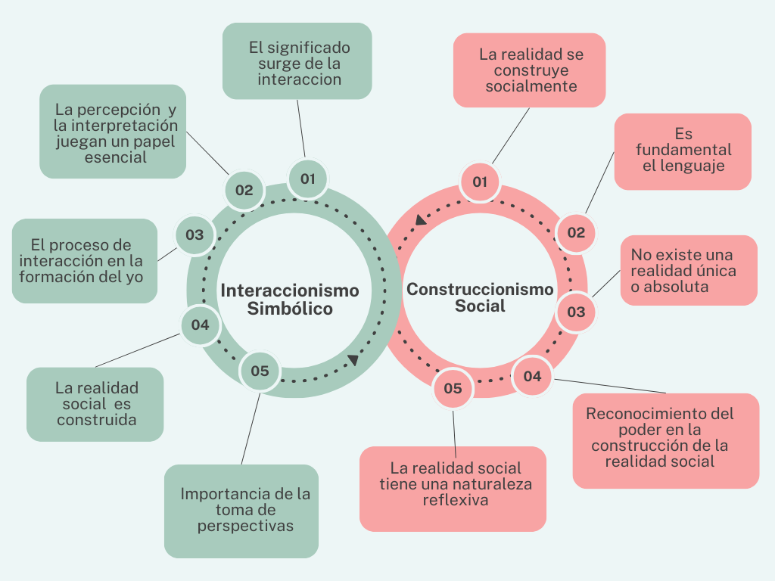

Slide 4
Muchas gracias por su atención

